Slide 1
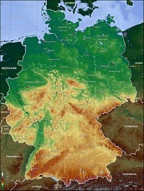
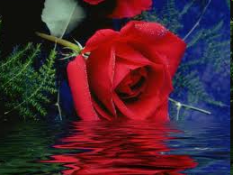
Єднання музики, поезії, краси…

Slide 2
Генріх Гейне – німецький поет-романтик. “Книга пісень” – видатне явище німецького рамантизму Das Thema: Heinrich Heine ist ein deutscher Dichter-Romantiker. „Buch der Lieder“ ist der Höhepunkt der deutschen Romantik.

Slide 3
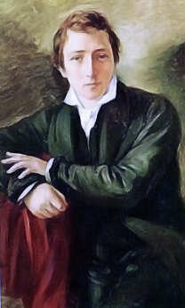
Композитор Ференц Ліст про Генріха Гейне :
"Це один із найвидатніших людей Німеччини“

Slide 4
Генріх Гейне – німецький поет – романтик (1797-1856)
З мого великого болю
творю я пісні маленькі…
Г.Гейне

Slide 5
1.В я кому місті народивсь Гейне?
A) Берлін;
B) Дюссельдорф;
C) Гамбург
2. Коли H.Heine народився?
A) 13 грудня 1797 року;
Б) 17 лютого 1856 року;
C) 14 листопада 1817 року
3 Справжнє ім’я Гейне-
А) Генріх
В) Гаррі
С) Густав

Slide 6
4. Де навчавсь Гейне?
А) У Берлінському університеті,
Б) У Берліні та Бонні;
C) в Берліні, Бонні і Геттінгені.
5. Коли опублікував першу книгу віршів Гейне?
А) в 1822 році;
Б) в 1824 році;
C) В 1821 році
6. Як називається поема Г. Гейне, де він піддав критиці політичні і соціальні умови Німеччини?
А) "Німеччина Зимова казка ";
Б) "Зимова казка";
C) "Німеччина, братва Вінтера".

Slide 7
7. Де знаходиться могила H. Heine?
А) У Дюссельдорфі;
Б) У Берлінському університеті,
C) У Парижі.
8. Яка річка оспівана H.Heine у вірші "Лорелей"?
A) Рейн;
Б) Ельба;
C) Дунай.
9. Г. Гейне написав багато віршів. яка збірка вийшла у 1827 р?
А) "Книга німецьких пісень";
Б) "Книга пісень";
C) "Книга народних пісень".

Slide 8
10) Назвіть художній напрям, останнім представником якого називав себе митець?
А) класицизм
В)романтизм
С)реалізм
11) Скільки разів видавалась «Книга пісень» за життя поета?
А) 9
В)20
С) 12
12 Скільки років прожив Гейне?
А)87
В) 58
С)69

Slide 9
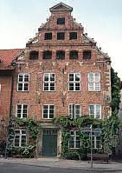
Генріх Гейне
Будинок Генріха Гейне

Slide 10
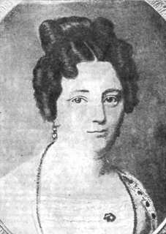
Генріх Гейне
Амалія Гейне

Slide 11
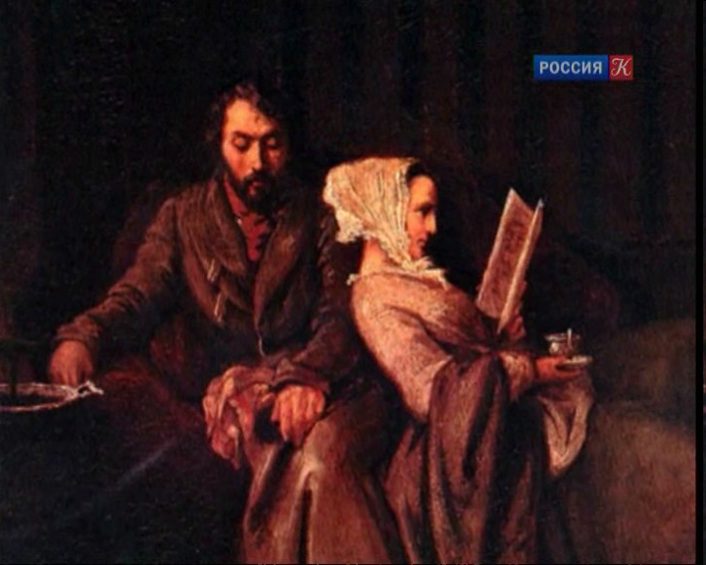
Генріх Гейне та його дружина Матильда

Slide 12
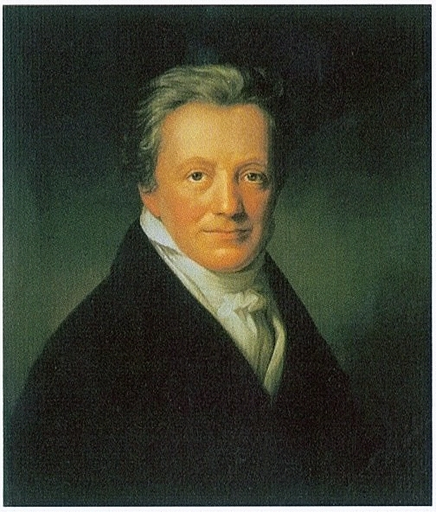
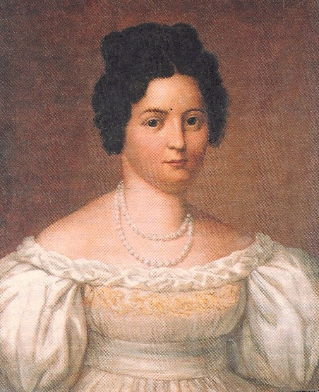
Амалія
Соломон Гейне

Slide 13
“Книга пісень”
“Німеччина.
Зимова казка”

Slide 14
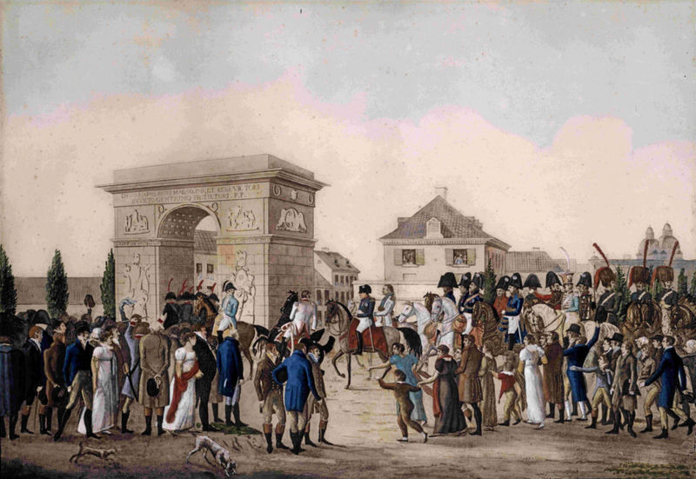
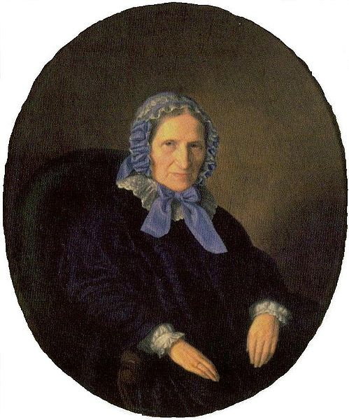
Бетті Гейне – мати поета
Війська Наполеона у Дюссельдорфі (1811 р.)

Slide 15
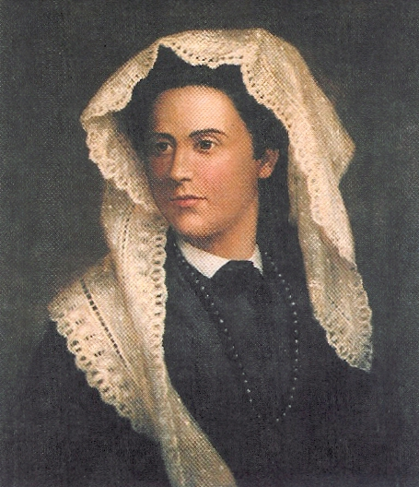
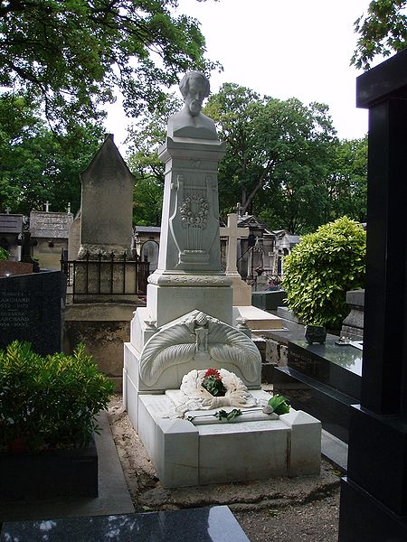
Могила Гейне у Парижі
Матильда – дружина поета

Slide 16
Духовний світ Гейне
Ein Kluger bemerkt alles, ein Dummer macht zu allem eine Bemerkung.
Man muss nie tun, was ein Gegner begehrt.
Das Böse entsteht immer dort, wo die Liebe nicht mehr ausreicht.

Slide 17
ТВОРЧА СПАДЩИНА
1821 р. – перша збірка поезій “Вірші Генріха Гейне“.
1823 р. - “Трагедії з ліричним інтермецо“.
1827 – збірка поезій “Книга пісень“
1844 р. - “Нові поезії“, поема “Німеччина. Зимова казка“.
1851 р. – збірка “Романсеро"

Slide 18
“Книга пісень”- видатне явище німецького романтизму
“Юнацькі страждання” муки нерозділеного кохання
“Ліричне інтермецо” страждання як одвічна історія
“Повернення на батьківщину” мотив мандрів
“Північне море” аналітичні роздуми ліричного героя
“Подорож на Гарц” природа як ключ до людської душі

Slide 19
Коли настав чудовий май...

Slide 20
Чому троянди немов не живі?
1
Чомý троянди
немов неживі,
Кохана, скажи мені?
Чомý, скажи, в зеленій траві
Фіалки такі мовчазні?
2
Чомý так гірко дзвенить і співа
Жайворонком блакить?
Чомý в своєму диханні трава
Тління і смерть таїть?
3
Чомý холодне сонце поля
В задумі похмурій
мина?
Чомý така пустельна земля
I сіра, мов труна?
4
Чомý мене, мов безумця, в пітьму
Моя печаль жене?
Скажи, кохана моя, чомý
Покинула ти мене?

Slide 21
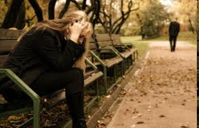
Коли розлучаються двоє, За руки беруться вони, I плачуть, і тяжко зітхають, Без ліку зітхають, смутні. З тобою ми вдвох не зітхали. Ніколи не плакали ми; Той сум, оті тяжкі зітхання Прийшли до нас згодом самі.

Slide 22
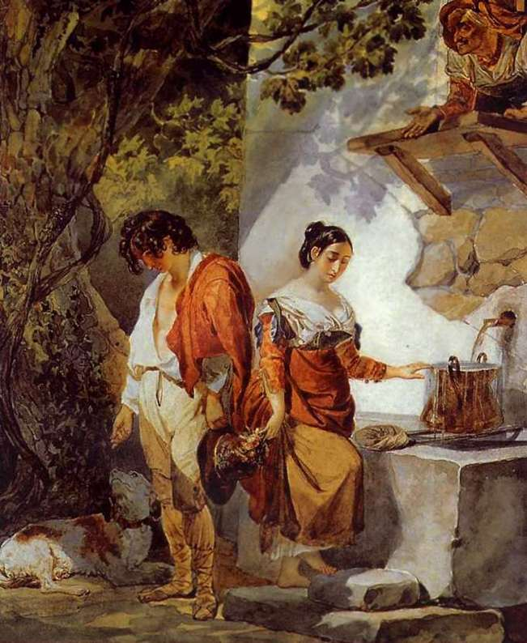
Коли розлучаються двоє
Основна тема – розлука не як просте розставання людей, що вирішили розірвати стосунки, а як порушення гармонії взагалі, болісний розрив, загальна катастрофа, криза духовного буття особистості.
Велика емоційна напруга у творі створюється, передусім, його контрастною композицією.

Slide 23
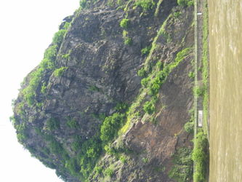
Не знаю, що стало зі мною...
До найславетніших гейнівських поетичних обробок належить вірш про Лорелей, прекрасну чарівницю, яка сиділа на скелі і своїм співом причаровувала човнярів.
Основа сюжету: зачарований її дивовижним голосом човняр забув про свій човен і загинув у хвилях Рейну .
Вірш написаний у 1823 році, опублікований у 1824. У Гейне, як і в попередників, Лорелей – втілення згубних чарів кохання.
Гора Лорелей

Slide 25
ЛАНГЕ “Скеля Лорелей на Рейні"

Slide 26
Не знаю, що стало зо мною,
Сумує серце моє,-
Мені ні сну, ні спокою
Казка стара не дає.
Повітря свіже - смеркає,
Привільний Рейн затих;
Вечірній промінь грає
Ген на шпилях гірських.
Незнана красуня на кручі
Сидить у самоті,
Упали на шати блискучі
Коси її золоті.
Із золота гребінь має,
I косу розчісує ним,
I дикої пісні співає,
Не співаної ніким.
В човні рибалку в цю пору
Проймає нестерпний біль,
Він дивиться тільки вгору -
Не бачить ні скель, ні хвиль.
Зникають в потоці бурхливім
I човен, і хлопець з очей,
I все це своїм співом
Зробила Лорелей.

Slide 27
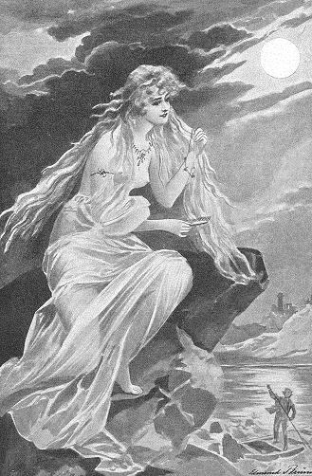
Аналіз поезії
"Не знаю, що стало зі мною..."
- У чому особливість побудови поезії?
- Де відбувається дія?
- Якою барвою насичений вірш?
- У чому виявляється символічність образу Лорелей?
- Які художні засоби використовує автор в поезії?
Едмунд Брюмінг Лорелей

Slide 31
Сенкан
Іменник
2 прикметники
3 дієслова
Теза (речення)
Іменник

Slide 32
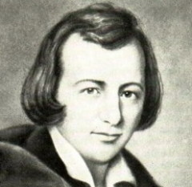
Гейне,
Палкий, неспокійний,
Навчався, подорожував, творив,
Працював до останньої хвилини,
Поет.

Slide 34
Доведіть, що творчість Генріха Гейне є яскравим прикладом романтизму у літературі.
Творчість Генріха Гейне є яскравим прикладом романтизму у літературі, тому що...
... основним конфліктом у віршах Гейне є протиріччя...
... ліричний герой Гейне втілює характерні риси романтичного героя, а саме: ...
... важливу роль у віршах поета відіграє природа, наприклад:...
... також у творчості Гейне наявні фольклорні мотиви, зокрема...
... присутня у поезіях також романтична іронія:...
Отже, я вважаю, що ....

Slide 35
До якого типу романтизму можна віднести творчість Г. Гейне?
1) ПОЗИЦІЯ.
Я вважаю, що...
(висловіть свою думку з приводу того, до якого типу романтизму відноситься творчість Гейне).
2) ОБҐРУНТУВАННЯ
... тому що...
(наведіть причину появи Вашої думки, тобто на чому ґрунтуються докази на підтримку вашої думки).
3) ПРИКЛАД
...наприклад...
(наведіть факти, цитати, які демонструють Ваші докази, вони підсилять Вашу позицію; зробіть припущення).
4) ВИСНОВКИ
Отже, я вважаю...
(узагальніть Вашу думку, зробіть висновок, висловіть свою думку щодо авторської позиції; дайте поради ліричному герою).
*Захищаючи свою позицію, намагайтеся дотримуватися зазначеної структури відповіді.

Slide 36
Афоризми Генріха Гейне:
- Доброта завжди переможе красу
(Добро краще за красу.)
- Чим більше я пізнаю людей, тим більше мені подобаються собаки.
- Кожна людина — це світ, який з нами народжується і з нами вмирає; під кожною могильною плитою лежить всесвітня історія
- Музика весільної процесії завжди мені нагадує військовий марш перед битвою.
- У жодного народу віра у безсмертя не була такою сильною, як у кельтів; у них можна було позичати гроші з умовою, що повернеш їх в іншому світі.
- Усі здорові люди люблять життя.
- Життя найвище з усіх благ, а найгірше зло — смерть.
- Ніде у всесвіті немає нічого прекраснішого й ліпшого, ніж людське серце.
- Розумні обмірковують свої думки, а дурні - проголошують їх.
- Найглибша істина розквітне лише з найглибшої любові.
- Кохання - це зубний біль у серці.
- Мовчання - англійська манера розмовляти.
- Моральність - це розум серця.
Передсмертні слова Г. Гайне: Бог мене простить, це його ремесло

Slide 37
Особливості мистецтва романтизму:
- основний конфлікт – конфлікт між ідеалом та дійсністю;
- інтерес до внутрішнього життя людини;
- велика роль образу природи у творах романтиків;
- романтична іронія;
- інтерес романтиків до фольклору.

Slide 38
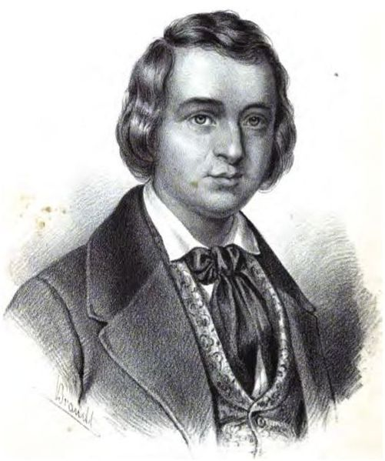
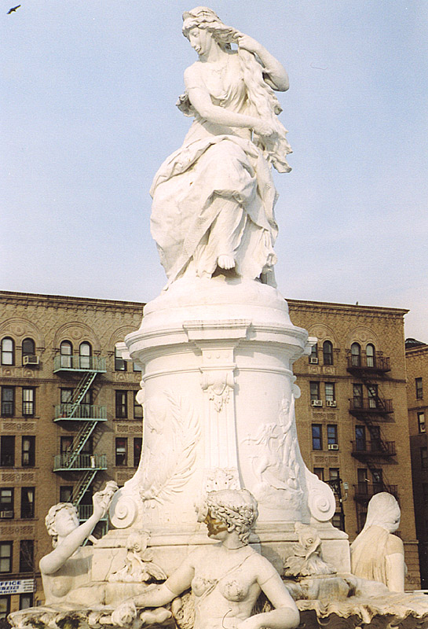
Домашнє завдання:
1. Підготуватися до виразного читання напам’ять поезії «Не знаю, що стало зо мною...» (« Лорелея»).
2. Опрацювати матеріал підручника

